Slide 1
Izpolnjevanje elektronske prijavnice za vpis v srednjo šolo
Za šolsko leto 2026/27

Slide 2
Pomembne informacije
Letos prijavnice oddajate ELEKTRONSKO.
Prijavo izpeljete doma: skupaj s starši izpolnite in pregledate vse podatke in prijavnico v aplikaciji ODDATE.
Oddano prijavnico doma NATISNETE in se nanjo PODPIŠETE (+ vsaj eden od staršev).
Podpisano prijavnico prinesete v šolo, v svetovalno službo – Aljoša Dornik. NAJKASNEJE DO 20. MARCA!
IZJEMA: učenci, ki čakate rezultate preizkusov nadarjenosti (27. marec).
Ustrezno izpolnjene prijavnice bo OŠ Venclja Perka poslala na srednje šole.

Slide 3
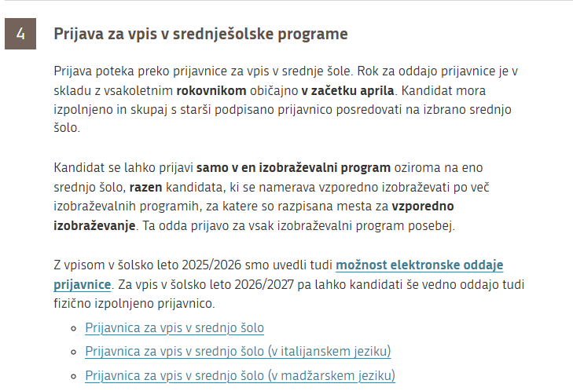
Dostop do prijavnice
Vpis v srednjo šolo (https://www.gov.si/teme/vpis-v-srednjo-solo/)

Slide 4
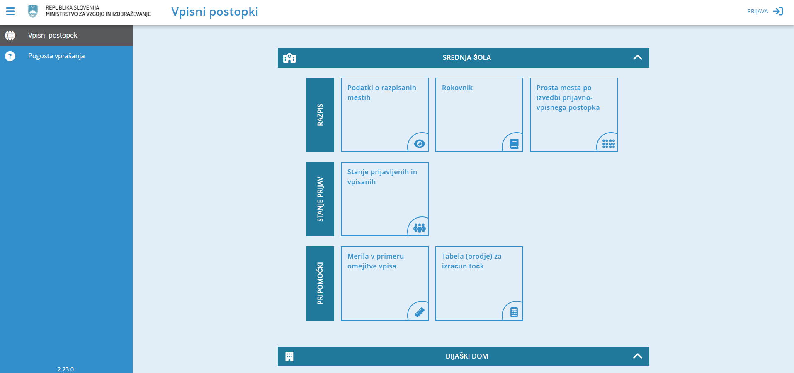

Slide 5
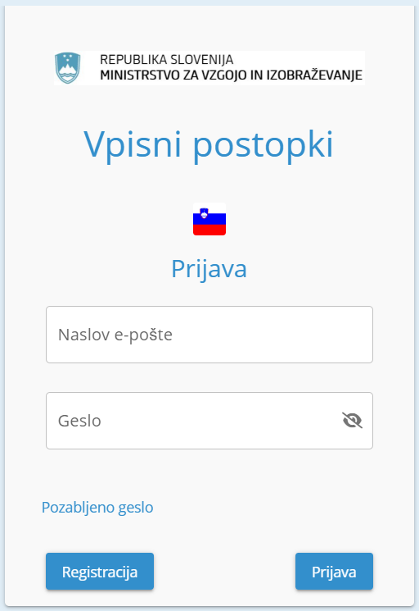
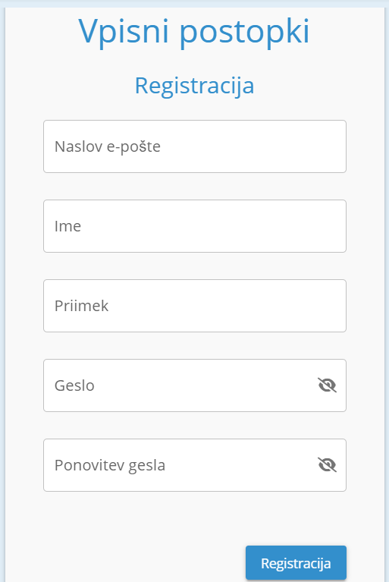

Slide 6
Potrditev uporabniškega računa
Prijavite se v svoj e-poštni naslov.
Prejeli boste povezavo za potrditev uporabniškega računa.
Kliknite na povezavo in se prijavite v račun v vpisni aplikaciji.

Slide 7
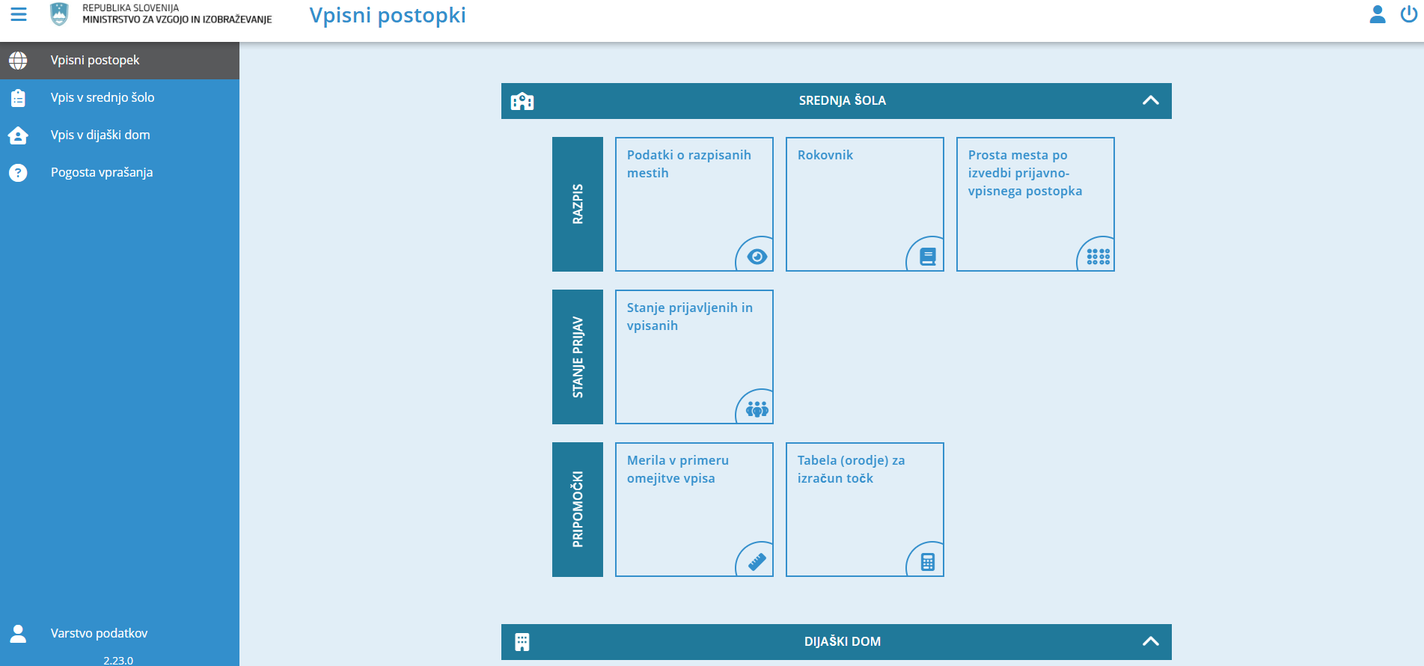

Slide 9
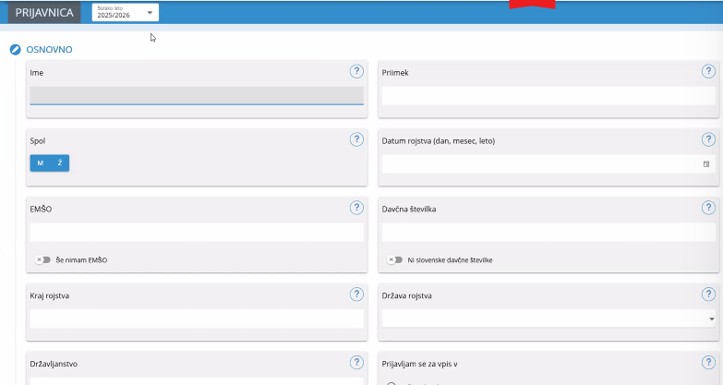

Slide 10
POZOR:
1. stran:
Ime šole: vpiši SREDNJO šolo, ne osnovne
VAJENIŠKA OBLIKA: treba posebej označiti!
SHRANI OSNUTEK → NAPREJ
2. stran:
Naslov, telefonska številka, e-pošta, …
SHRANI OSNUTEK → NAPREJ
3. stran:
Podatki o starših (mobitel), …

Slide 11
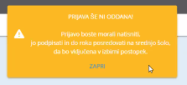
POZOR:
Leto zaključka OŠ: 2026
Tuji jezik v OŠ: angleščina
Predogled: izpolnjeno prijavnico lahko preneseš in pregledaš.
ZAKLJUČI IN ODDAJ:

Slide 12
Oddaja prijavnice za vpis v dijaški dom
Povsem enak postopek kot za vpis v srednjo šolo.

Slide 13
Oddaja prijavnice
Prijavnica se samodejno prenese, možno pa jo je shraniti tudi ročno.
Oddano elektronsko prijavnico je NUJNO NATISNITI in PODPISATI ter poslati priporočeno po navadni pošti. Šele takrat je kandidat vključen v izbirni postopek.

Slide 14
Ne pozabi!
PETEK, 20. MAREC = ROK, KO MORATE PRINESTI V SVETOVALNO SLUŽBO NATISNJENE IN PODPISANE PRIJAVNICE.

